Slide 1
MIROC開発（2008.05-2008.12）と
MIROC最新版の現状
Nabe x Nabe
GCM検討会
08/12/26
Greeting from:
miroc-dev@kinmirai.or.jp
渡辺、千喜良、小倉、竹村、渡部、江守
鈴木、小室、岡、羽角
大石、高田、末吉、斉藤、山崎
西村、大越智、齋藤、金井

Slide 2

MAY JUN JUL AUG SEP OCT NOV DEC
Q-1
Q-2
Q-3
Q-4 (Product Run)
newcld+progice+NN04
+cumulus +L56h+Tuning
(渡部・江守・小倉・渡辺）
6/10 GCM検討会
AR5向け物理過程
“最終決定”
MIROC roadmap 2008.5
５月に思い描いた
未来予想図
SPRINTARS+NN04+progice
結合&テスト(渡部・竹村）
T213L56h CONTROL RUN
Preindustrial??
(金井ほかチーム近未来)
気候感度調査
(望月ほか)
NN04 自由大気MLS定式化
変更+Tuning (渡辺・望月）
T85L56h & T213L56h Tuning
(チーム環境研ほか)
T85L56h CONTROL RUN
Preindustrial with Carbon Cycle??
(金井ほかチーム近未来？長期？)
SPIN-UP
T85L56h FULL
(渡辺・西村)
T42L80k Tuning
(渡辺ほか)
COCO4.3 spin-up test(岡島)
COCO4.3+ICE+ECO SPIN-UP
大気=既存T42L20 Repeat?(岡島)
Sea ice + Coupler (鈴木立・小室?)
Improved MATSIRO??
気候感度調査
(望月ほか)
新物理
hybrid並列化
(大越智)
T42L80k Preindustrial CONTROL RUN
(河原井ほかチーム長期)
5/30 チーム長期
ミーティング
完成作業
(渡辺ほか)
SPIN-UP
CHASER +
新物理 (須藤)
陸C SPIN-UP
(加藤)
※RUNやTuningの実行部隊は要相談
○○ほか の記載はヘルパーが必要
という意味
CHASER+SPRINTARS (須藤)
PSCs&オゾンホール (永島)
PSCs
最適化
K2版KISSME + PSCs + Solar variation
化学シナリオ実験(渡辺・永島・河原井）
Urgent
CHASER用PARA FILE(関口)
6/16（大安）??
MIROC4.x-AR5
Release
T213&T85
MPI 緯度方向1-LINE
(西村)
KISSME
FULL暫定版C 最適化
新旧物理 所要時間比較
(大越智・渡辺)
SKIP Physics T213L56h
(渡辺ほか)
Radiation MPMD ?? T213L56h
CHEM
Optimize
Release 準備: コード整理・ChangeLog
(西村・渡辺)
MPI in Longitude
(西村)
MIROC4.1FULL-L56h 暫定版C
MIROC4.1 2008.06.17 ?
MIROC4.2 ??
MIROC-kissme Release Schedule

Slide 3
MAY JUN JUL AUG SEP OCT NOV DEC
Q-1
Q-2
Q-3
Q-4 (Product Run)
newcld+progice+NN04
+cumulus +L56h+Tuning
(渡部・江守・小倉・渡辺）
２００８年の思い出
6月末：概ねスケジュール通りにMIROC4.1-C-fixリリース(新物理全部入り)
チューニングをあれこれ試しつつ、デバッグや新物理相互の整合性の向上を継続(これがずーっと長引く)
SPRINTARS+NN04+progice
結合&テスト(渡部・竹村）
NN04 自由大気MLS定式化
変更+Tuning (渡辺・望月）
NN04 自由大気MLS定式化
変更+Tuning (渡辺・望月・千喜良）
T85L56h FULL
(渡辺・西村)
T85L56h FULL
(渡辺・西村)
COCO4.3 spin-up test(岡島)
7月末：ESの大混雑で新物理のFIX作業が進まなくなる
COCO4.3 spin-up test(岡島)
Sea ice + Coupler (鈴木立・小室?)
Improved MATSIRO??
8月上旬：COCO4.3と結合MIROC4.2リリース(海氷融ける)
KISSME未完成
8月末：新積雲採用の方向へ
CHASER+SPRINTARS (須藤)
PSCs&オゾンホール (永島)
9月末：エアロゾル混ざりすぎ解決 T42L40作成 ES秋休みへ
T213メモリ不足ESで実行不可
CHASER用PARA FILE(関口)
CHASER用PARA FILE(関口)
MPI 緯度方向1-LINE
(西村)
MPI 緯度方向1-LINE
(西村)
FULL暫定版C 最適化
新旧物理 所要時間比較
(大越智・渡辺)
FULL暫定版C 最適化
新旧物理 所要時間比較
(大越智・渡辺)
SKIP Physics T213L56h
(渡辺ほか)
Radiation MPMD ?? T213L56h
11月末：COCO4.4と結合
海氷チューニング
MPI in Longitude
(西村)
MIROC4.2
MIROC4.1FULL-L56h 暫定版C
MIROC4.1 C-fix
Complete

Slide 4
MAY JUN JUL AUG SEP OCT NOV DEC
Q-1
Q-2
Q-3
Q-4 (Product Run)
newcld+progice+NN04
+cumulus +L56h+Tuning
(渡部・江守・小倉・渡辺）
6/10 GCM検討会
AR5向け物理過程
“最終決定”
MIROC roadmap 2008.5
MIROC4.2やCHASER+SPRINTARSのFIXに手間取って、
スピンアップもできてません。
ほんとごめんなさい。
（開発チーム一同）
SPRINTARS+NN04+progice
結合&テスト(渡部・竹村）
T213L56h CONTROL RUN
Preindustrial??
(金井ほかチーム近未来)
気候感度調査
(望月ほか)
NN04 自由大気MLS定式化
変更+Tuning (渡辺・望月）
T85L56h & T213L56h Tuning
(チーム環境研ほか)
T85L56h CONTROL RUN
Preindustrial with Carbon Cycle??
(金井ほかチーム近未来？長期？)
SPIN-UP
T85L56h FULL
(渡辺・西村)
T42L80k Tuning
(渡辺ほか)
COCO4.3 spin-up test(岡島)
COCO4.3+ICE+ECO SPIN-UP
大気=既存T42L20 Repeat?(岡島)
Sea ice + Coupler (鈴木立・小室?)
Improved MATSIRO??
気候感度調査
(望月ほか)
新物理
hybrid並列化
(大越智)
T42L80k Preindustrial CONTROL RUN
(河原井ほかチーム長期)
5/30 チーム長期
ミーティング
完成作業
(渡辺ほか)
SPIN-UP
CHASER +
新物理 (須藤)
陸C SPIN-UP
(加藤)
※RUNやTuningの実行部隊は要相談
○○ほか の記載はヘルパーが必要
という意味
CHASER+SPRINTARS (須藤)
PSCs&オゾンホール (永島)
PSCs
最適化
K2版KISSME + PSCs + Solar variation
化学シナリオ実験(渡辺・永島・河原井）
Urgent
CHASER用PARA FILE(関口)
6/16（大安）??
MIROC4.x-AR5
Release
T213&T85
MPI 緯度方向1-LINE
(西村)
KISSME
FULL暫定版C 最適化
新旧物理 所要時間比較
(大越智・渡辺)
SKIP Physics T213L56h
(渡辺ほか)
Radiation MPMD ?? T213L56h
CHEM
Optimize
Release 準備: コード整理・ChangeLog
(西村・渡辺)
MPI in Longitude
(西村)
MIROC4.1FULL-L56h 暫定版C
MIROC4.1 2008.06.17 ?
MIROC4.2 ??
MIROC-kissme Release Schedule

Slide 5
MIROC4.2
新まる中（ぷち検討会以降）
  T42L40/T85L40大気
    新積雲導入&調整、CMT修正
    雲物理修正（雲量落下、計算手順）
    第1種間接効果修正（FLIQ）
    CCNまわり修正
    Emission data (SPRINTARS)更新
  COCO4.4海洋（11月に4.3からのりかえ）
    リスタート完全化
    地形若干修正
  3カテゴリ海氷
  陸面： 4.1と変わらず→年明け更新の予定
  河川： 4.1と変わらず

Slide 6
検討事項
まる中調整
  バグとり＋スキーム修正（渡辺、千喜良、小倉、竹村、渡部）
    積雲Downdraft 修正 → 渡部、千喜良
    CCN・雲氷分布要修正 → 渡辺、竹村、小倉
  降水・SST気候値
  ENSO
  Extreme
  NADW
  水循環
  循環（中高緯度、成層圏、テレコネクション）
  放射強制・気候感度
  海氷分布・季節変化
T42/T85、L40/L56比較検討
陸面
AGCM化
まる高

Slide 7
Mean state
ProjD6.5
MIROC4.2
SHの海氷融けすぎ ← 短波過剰入射

Slide 8
Mean state
4.1
4.2
Obs

Slide 9
ENSO
MIROC4.2
(1.7K)
Where is MIROC?
MIROC4.1
(1.2K)
MIROC4.2
(0.62K)
MIROC-med
MIROC-hi
Guilyardi et al. (2008,in press.)

Slide 10
ENSO
4.1
4.2a
4.2b
MIROC4.1
MIROC4.2a
MIROC4.2b
注1) 4.1 / 4.2で大気モデルはほぼ同じ
Guilyardi et al. (2008,in press.)
注2) 4.2a / 4.2bは積雲downdraftがほんの少し違うだけ

Slide 11
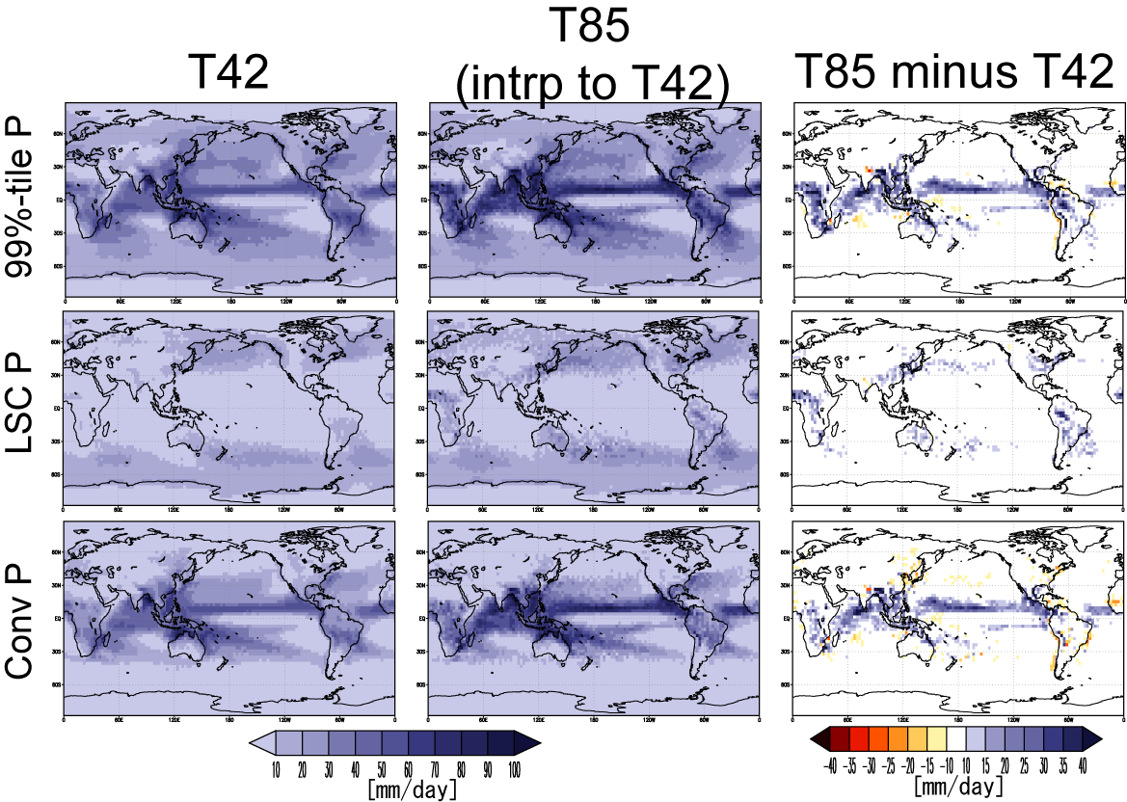
T42/T85
Extreme precipitation
4.2aの結果なので、強い降水を過大評価
Courtesy of 塩竈くん

Slide 12
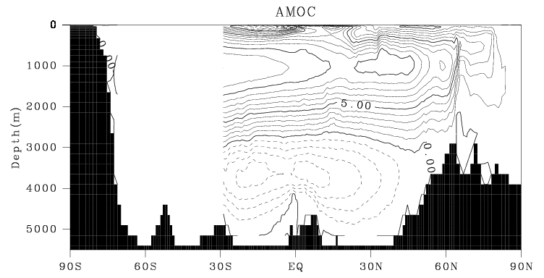
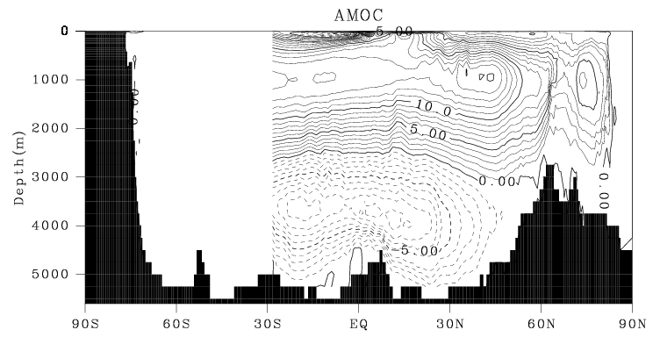
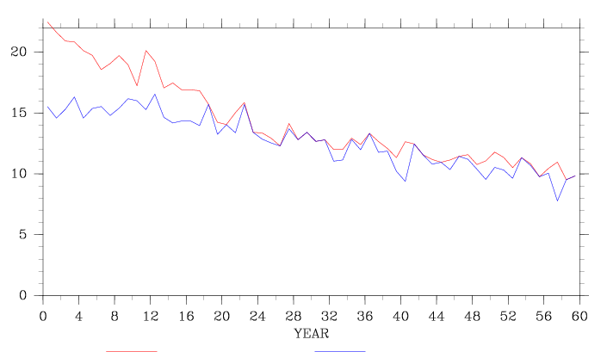
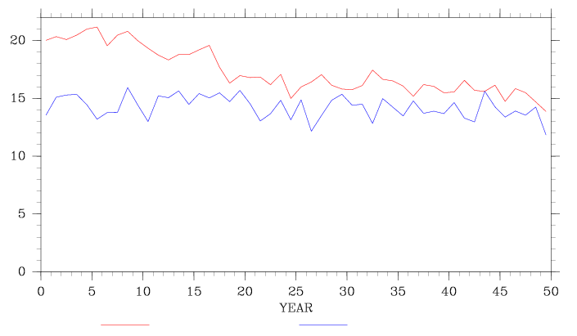
NADW
4.1
4.2
～15Sv → もう少し強化したい
Max
Eq.
Courtesy of 岡くん、小室くん

Slide 13
4月までにやること
まるちゅう調整
  CCN分布改善→放射収支あわせ
  積雲再調整→ENSO
  水まわり→NADW
  海氷問題
  陸面統合
CTLもどき（T42/T85 ～100年ずつくらい？）
間接効果、倍増感度チェック
AMIP
AR4版データで20C3Mテスト？
まるこう動作確認+??

Slide 14
backup

Slide 15
全球平均

Slide 16
赤道応力・水温構造
OBS
4.1
4.2
躍層はやや緩い、しかし
躍層変動は十分大きい
躍層はシャープ、しかし
躍層変動が弱い
Downdraftをちょっと変える
だけでこれほど違う！

Slide 17
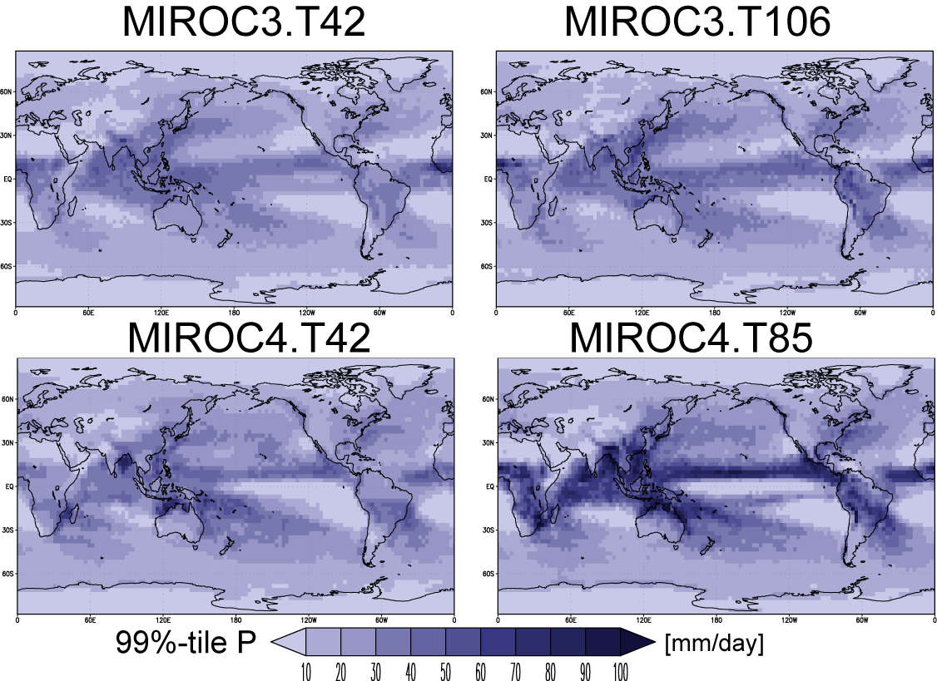
T42/T85
Courtesy of 塩竈くん

Slide 18
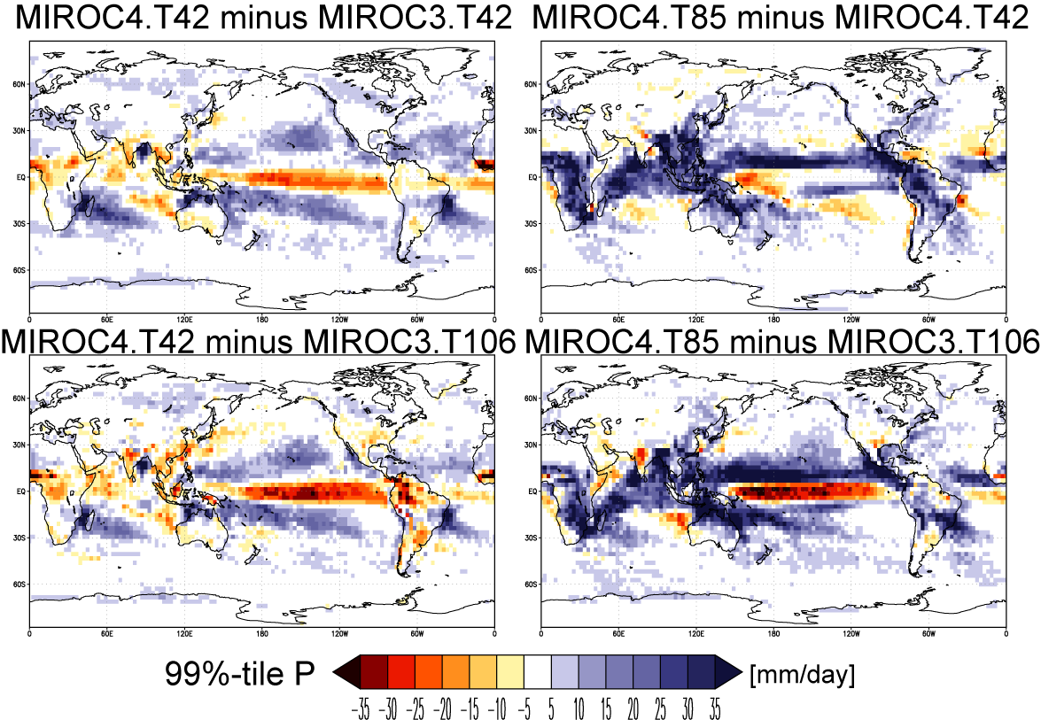
T42/T85
Courtesy of 塩竈くん

Slide 19
Downdraftの効果
4.2a (RUN_047, pcumc.081217m.F):
気候値降水分布はITCZ強すぎ
弱いENSO
INVALIDなし、計算は安定
4.2b (RUN_048, pcumc.F):
気候値降水分布はgood、しかしちょっと弱い
強いENSO
INVALID、計算まれに落ちる

Slide 20
Downdraftの効果
ITCZ上での3hrly 境界層(σ>0.9) hbと積雲性降水量の散布図
4.2a
4.2b
hb小さいときでも
強い降水が発生
強い降水は
ほぼ常に抑制

Slide 21
Downdraftの効果
ITCZ上（170W, 10N）での年平均鉛直分布
ダウンドラフトに伴う降水蒸発・降雪昇華
⇒ダウンドラフトを強め、環境場を安定化
4.2a
4.2b

